Slide 1

ISKUSTVO U PROCESU RAZVOJA IDEJE, PROJEKTOVANJA I REALIZACIJE mHE VRELO
Ljubiša Bošković, dipl.maš.ing, Sistem-mne d.o.o.
Prof.dr Uroš Karadžić, dipl.maš. Ing. Mašinski fakultet Podgorica
Iva Drašković, Spec.Sci.el., Sistem-mne d.o.o.
Marija Stanojević, Spec.Sci.arh., Sistem-mne d.o.o.
Goran Mičeta, Spec.Sci.građ., Sistem-mne d.o.o.
Doc.dr Radoje Vujadinović, dipl.maš.ing., Mašinski Fakultet Podgorica
CRNOGORSKI KOMITET MEĐUNARODNOG VIJEĆA ZA VELIKE ELEKTRIČNE MREŽE – CIGRE, IV SAVJETOVANJE, 11-14.05.2015. IGALO

Slide 2
I faza
LOKACIJA
II faza
PROJEKTOVANJE
III faza
IZGRADNJA
PUŠTANJE U RAD
MJERENJE

Slide 3
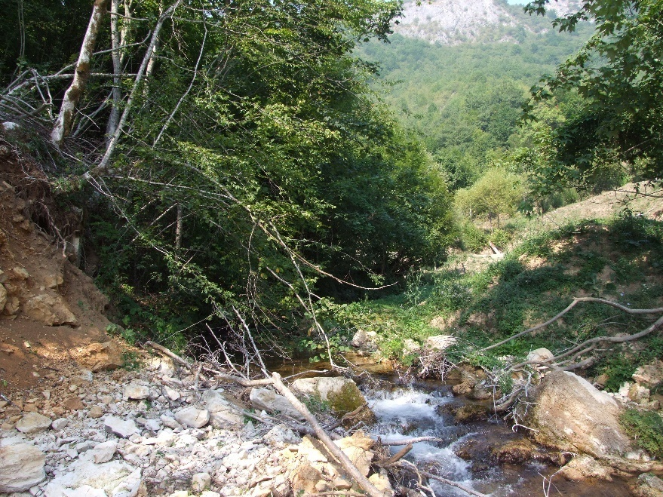
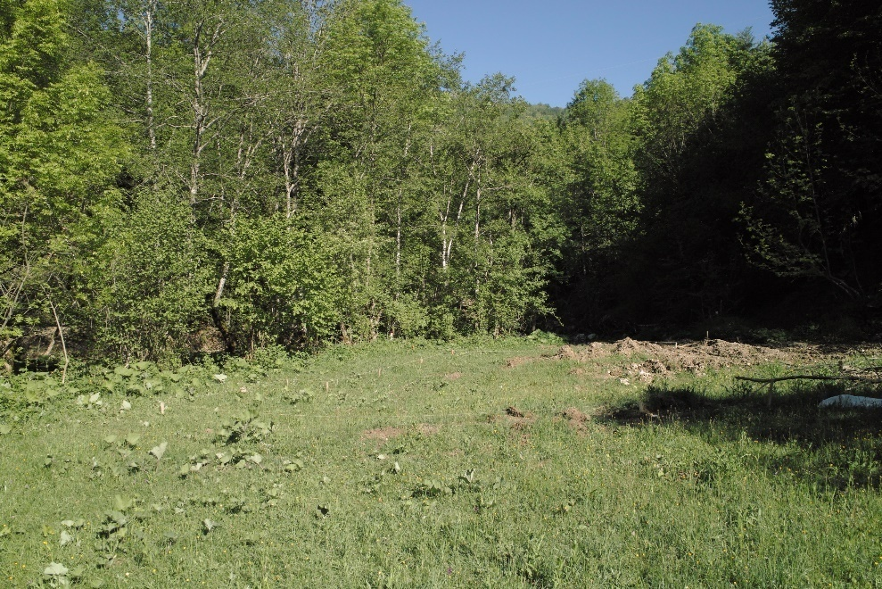
IDEJA I LOKACIJA
VODOZAHVAT
MAŠINSKA ZGRADA

Slide 4
PROJEKTOVANJE VODOZAHVATA I CJEVOVODA

Slide 5
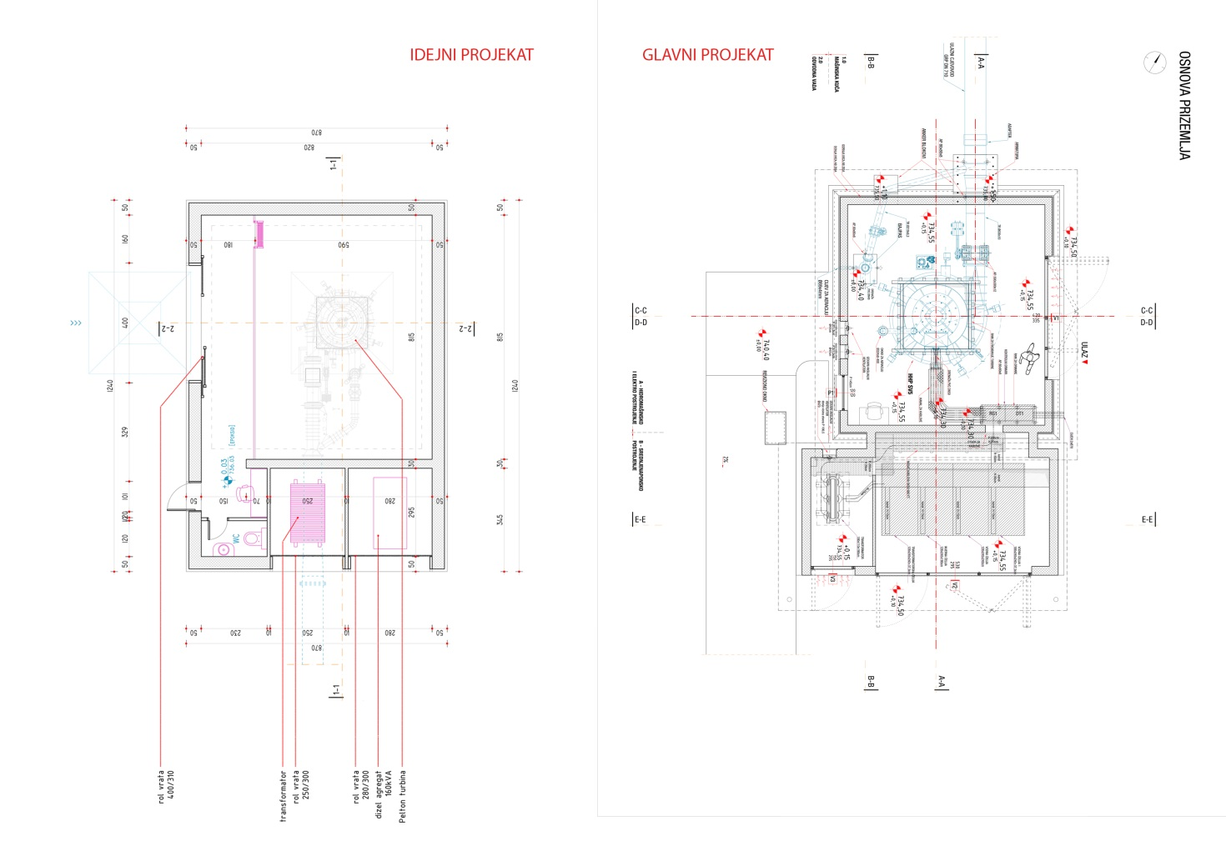
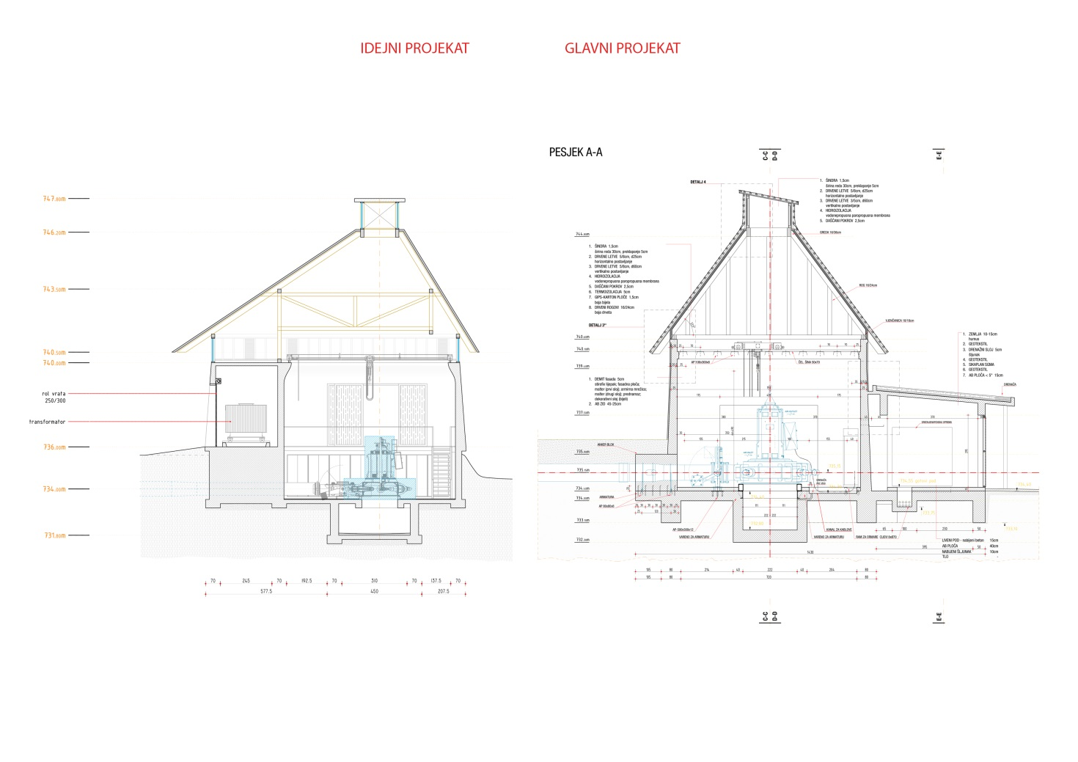
PROJEKTOVANJE MAŠINSKE ZGRADE

Slide 6
IZGRADNJA
Vodozahvat
Cjevovod
Mašinska zgrada

Slide 7
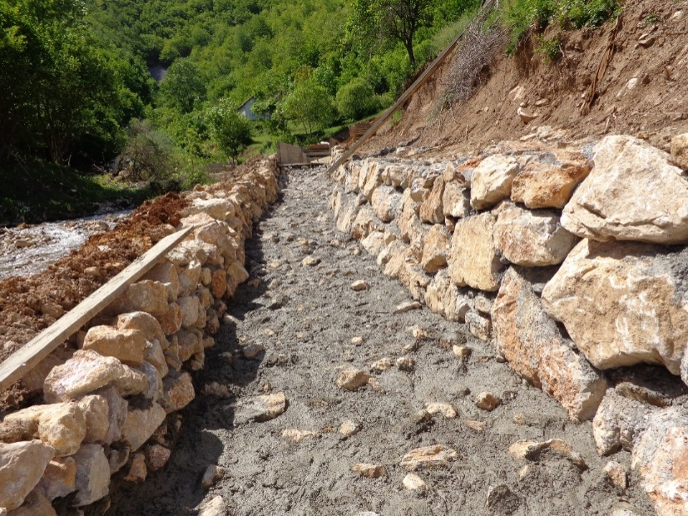
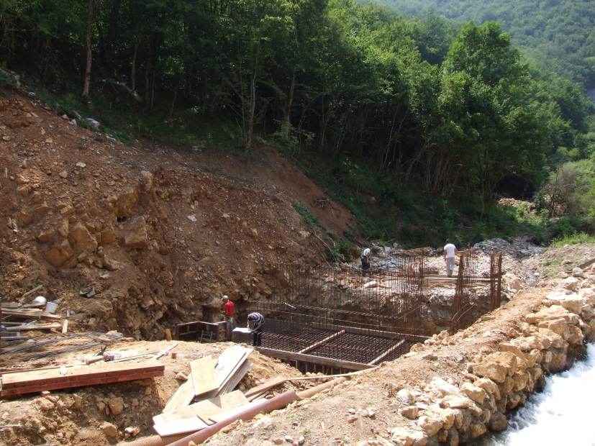
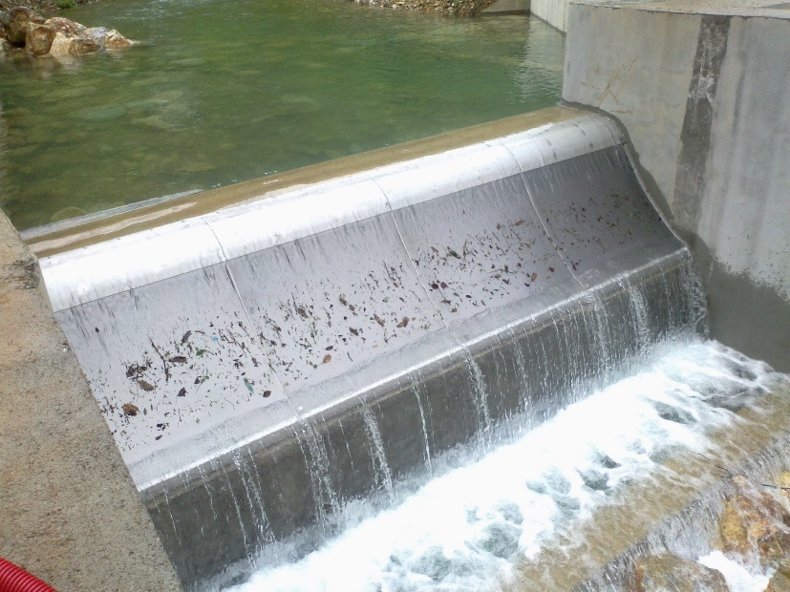
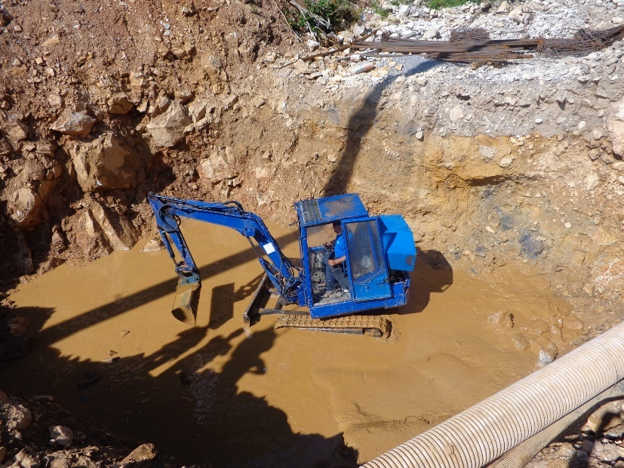
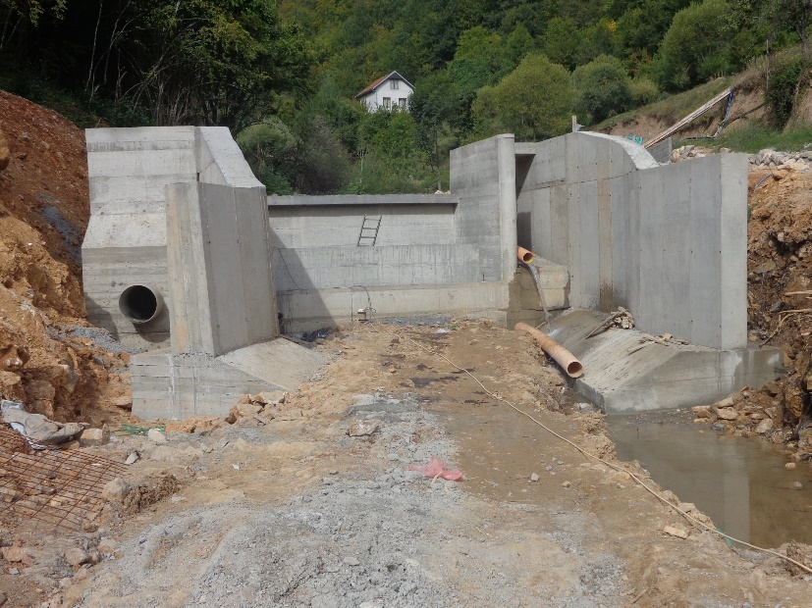
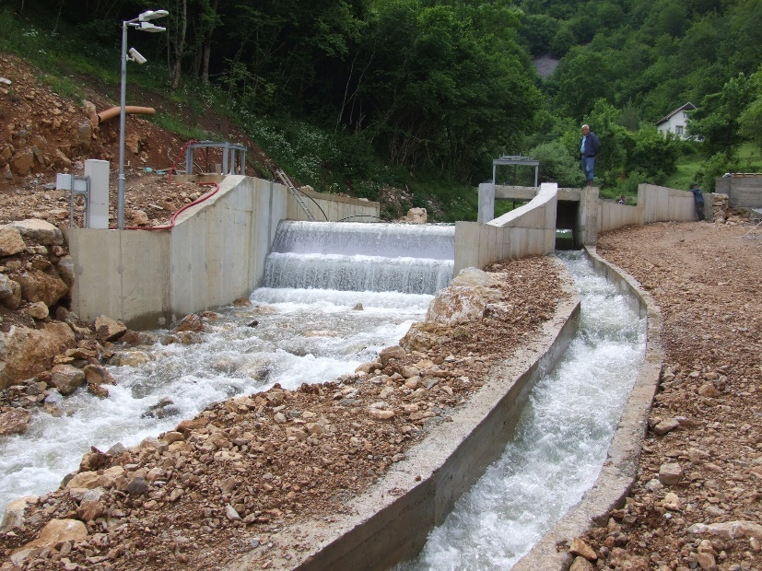
VODOZAHVAT

Slide 8
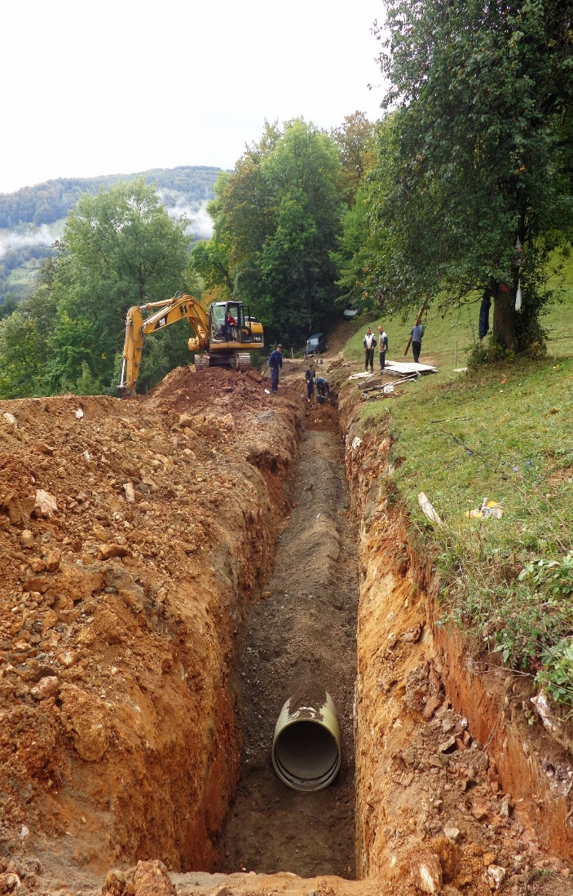
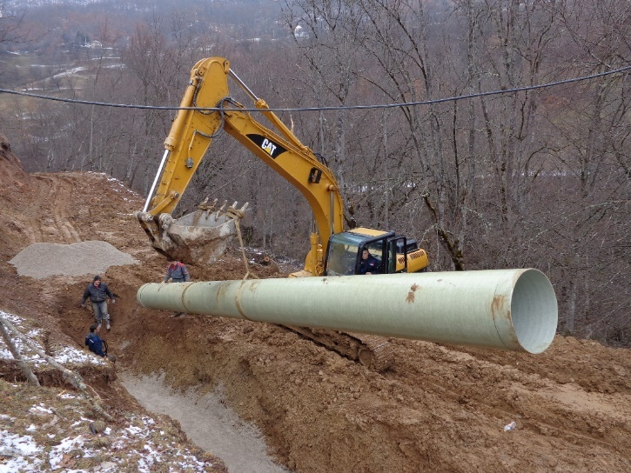
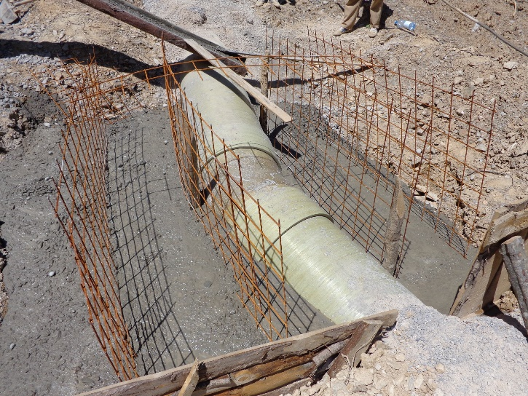
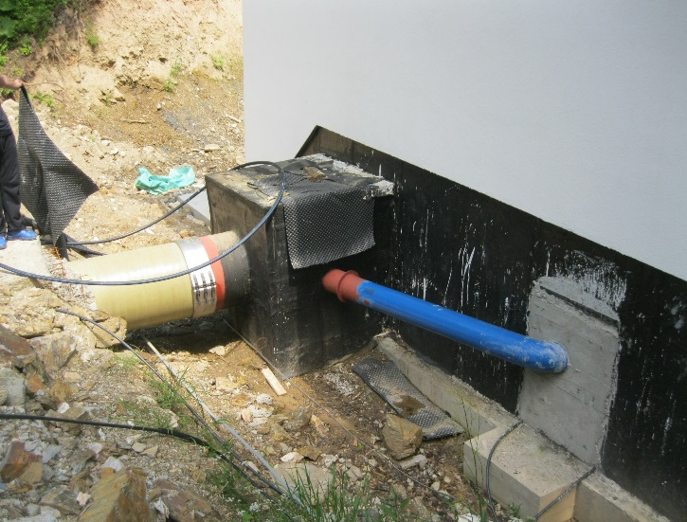
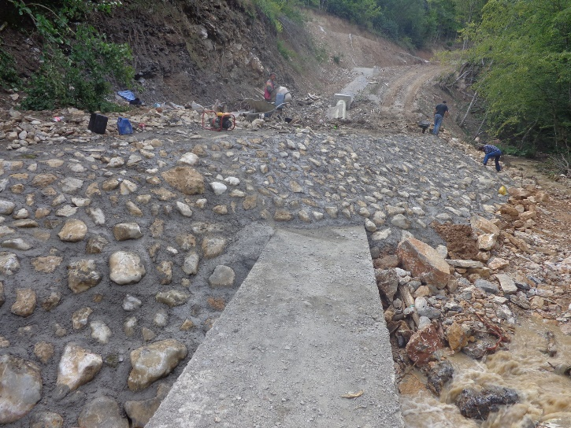
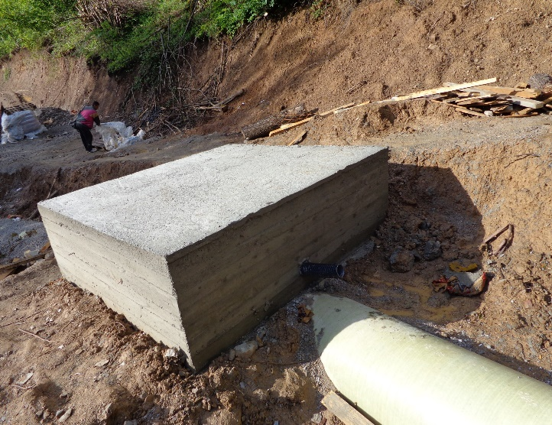
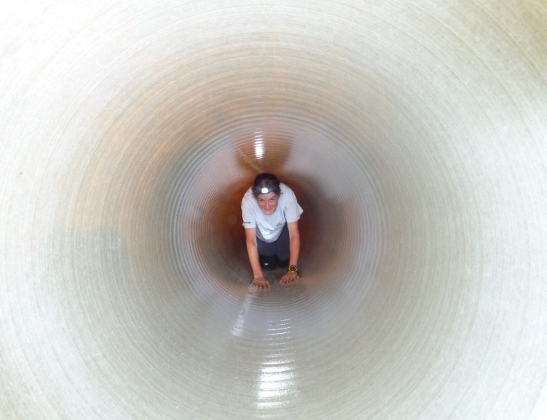
CJEVOVOD

Slide 9
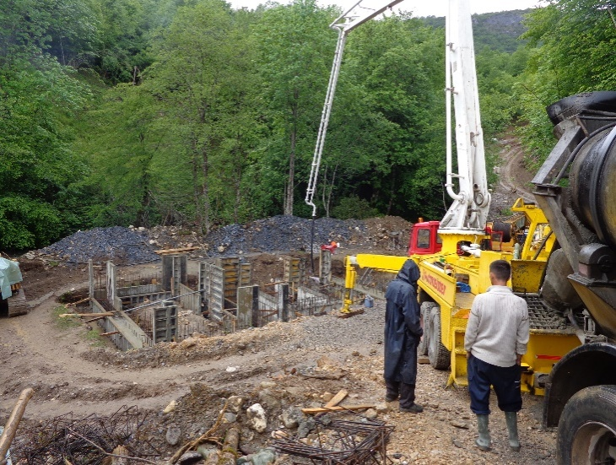
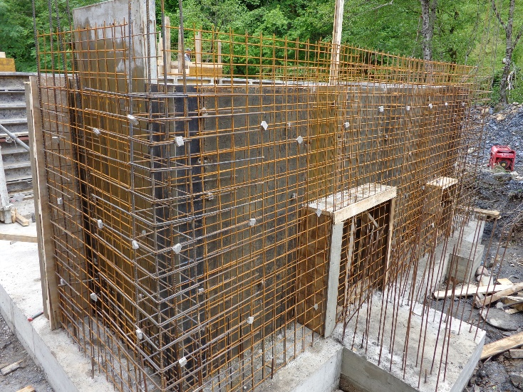
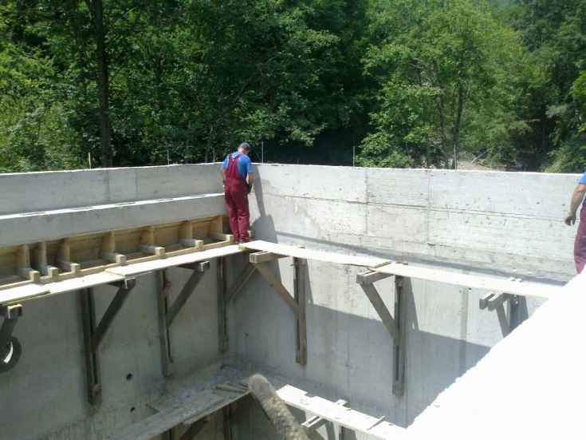
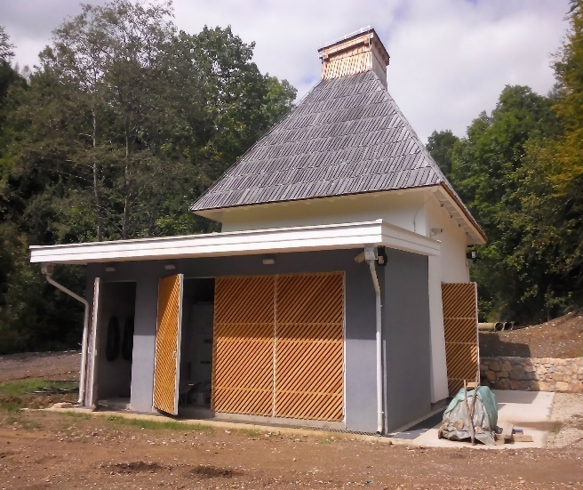
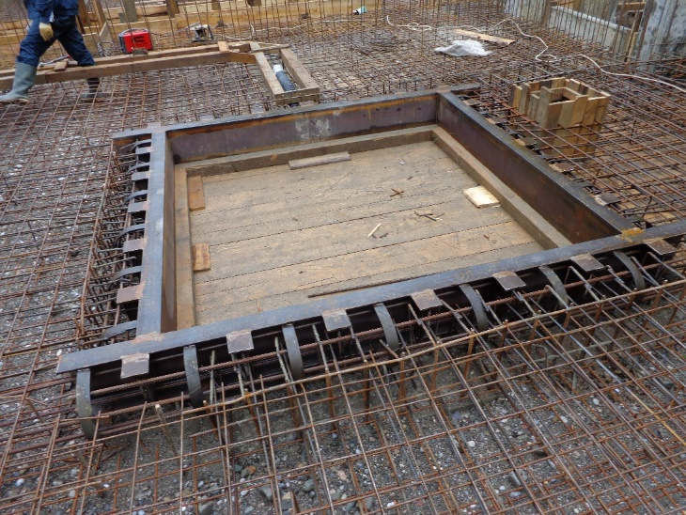
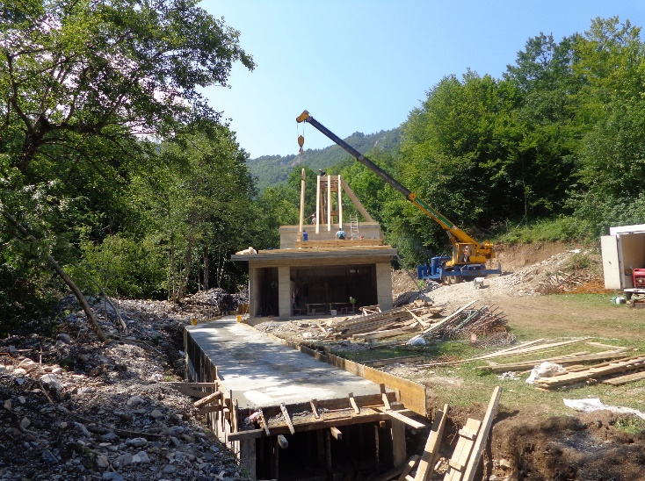
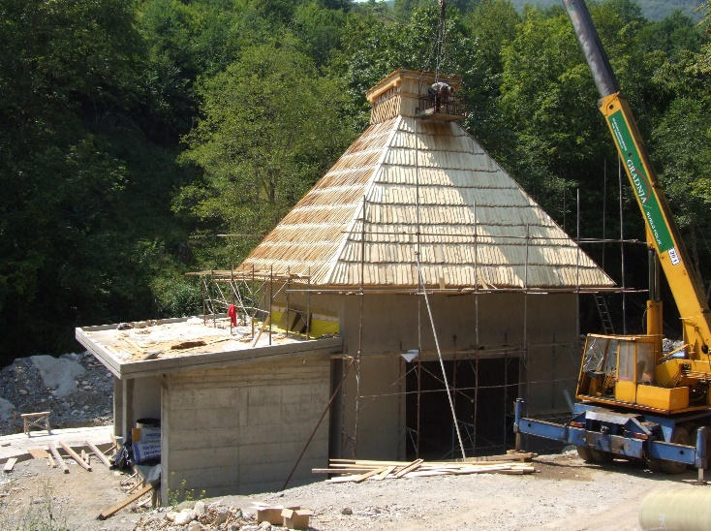
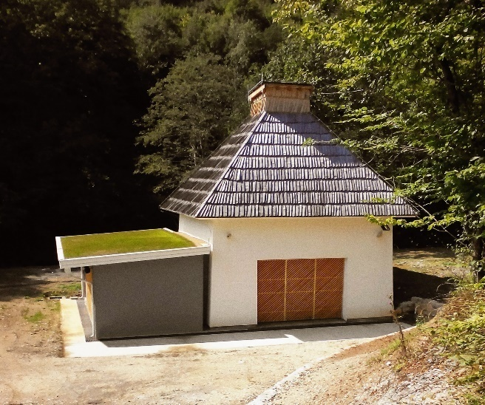
MAŠINSKA ZGRADA

Slide 10
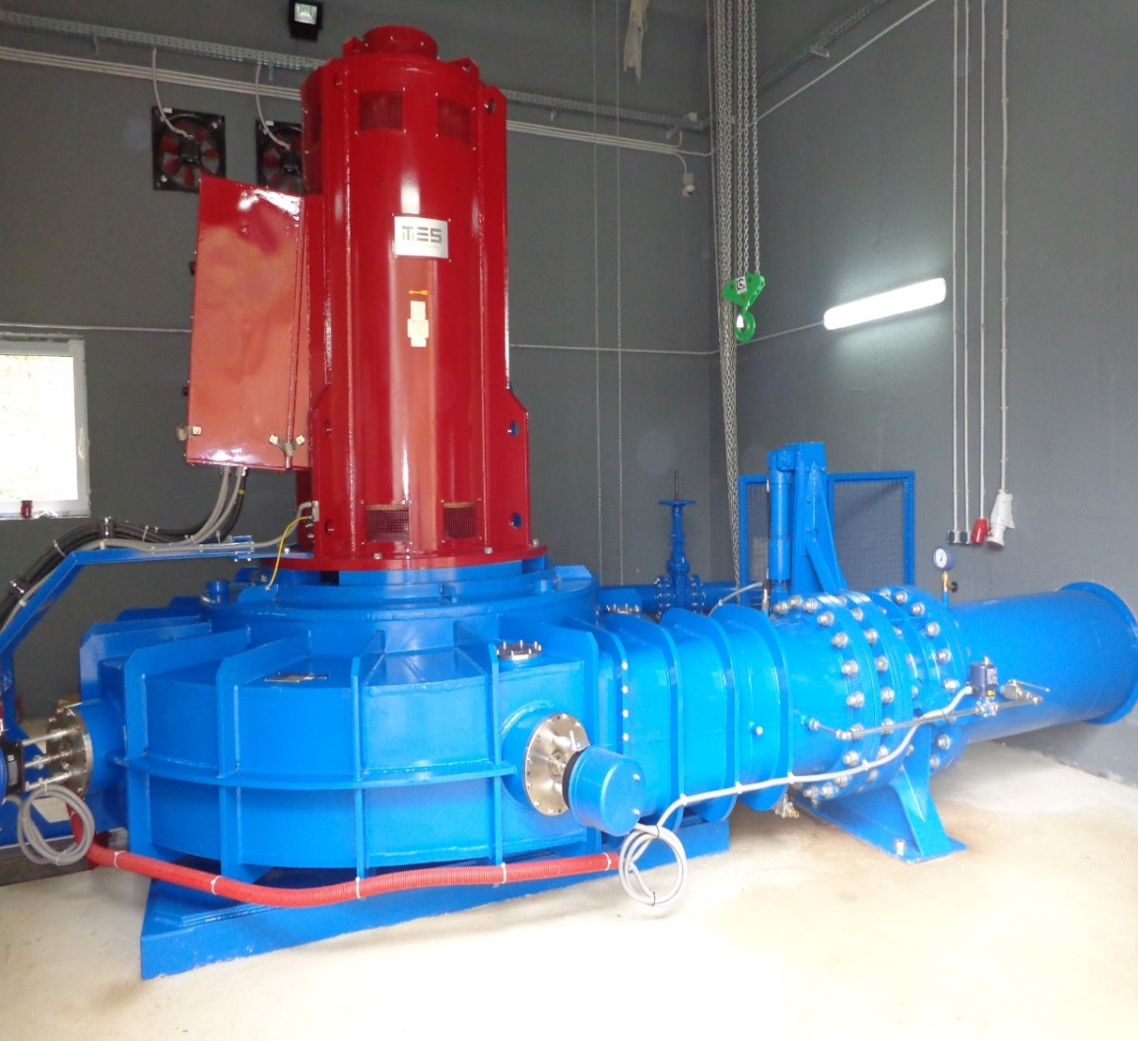
PROJEKTOVANJE I IZBOR ELEKTRO OPREME
Turbina
  Pelton turbina
  Pt=646,48 kW
  n= 600 o/min
Pg ≥ Pt ∙ ηg Sg ≥ Pg/cosφ
Generator (TES)
  Sinhroni sa 5 pari polova
  Pg= 576 kW
  Sg= 720 kVA
  Ug= 0,4 kV
  ηg= 0,95

Slide 11
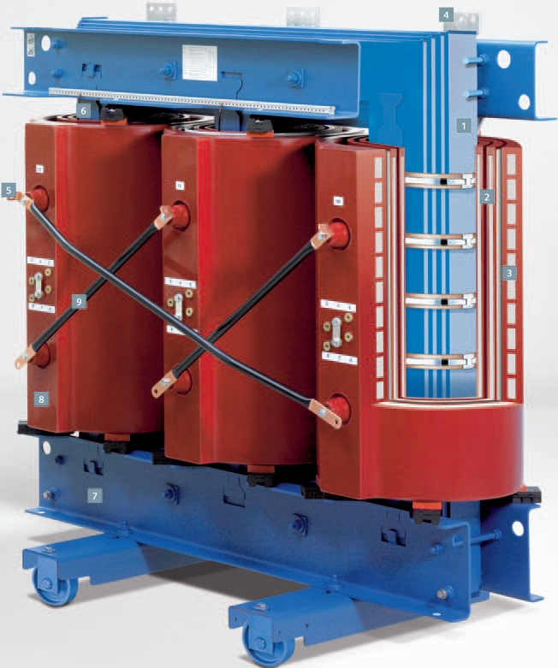
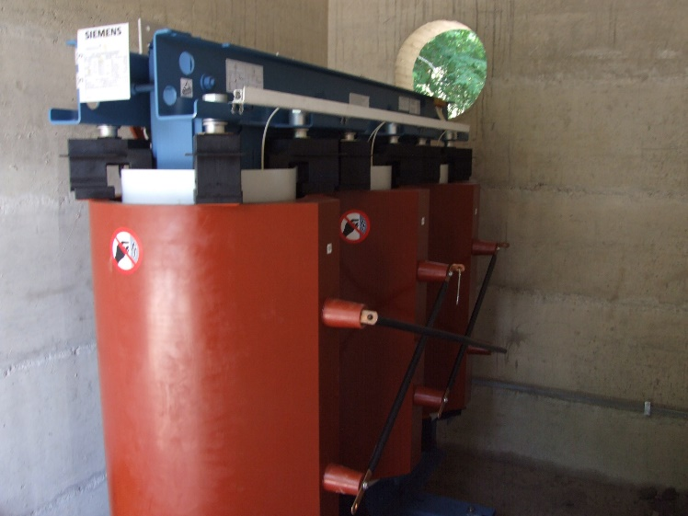
PROJEKTOVANJE I IZBOR ELEKTRO OPREME
Transformator 0,4/35 kV (GEAFOL)
  St= 1000 kVA
  Vazduhom izlovan

Slide 12
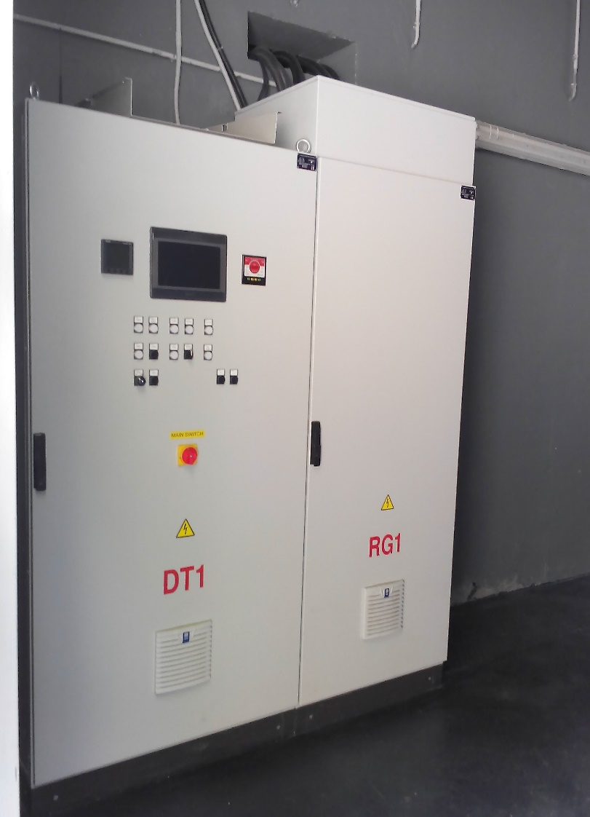
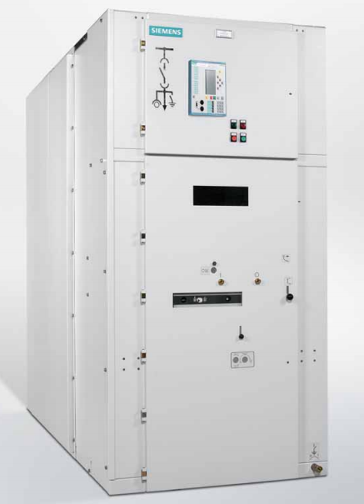
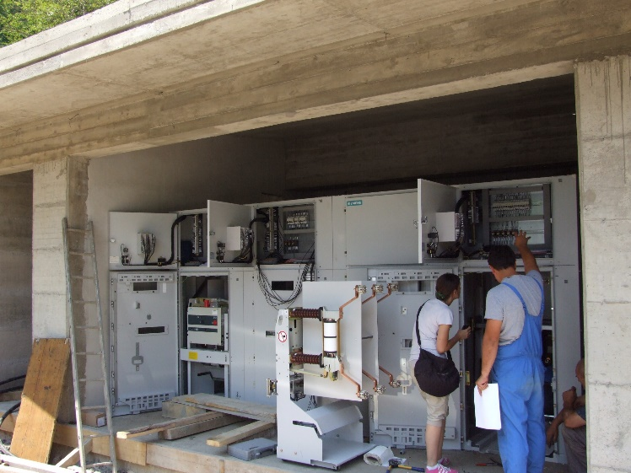
PROJEKTOVANJE I IZBOR ELEKTRO OPREME
Niskonaponsko i srednjenaponsko postrojenje
  Hydrohrom (0,4 kV postrojenje)
  Siemens (35 kV postrojenje)

Slide 13
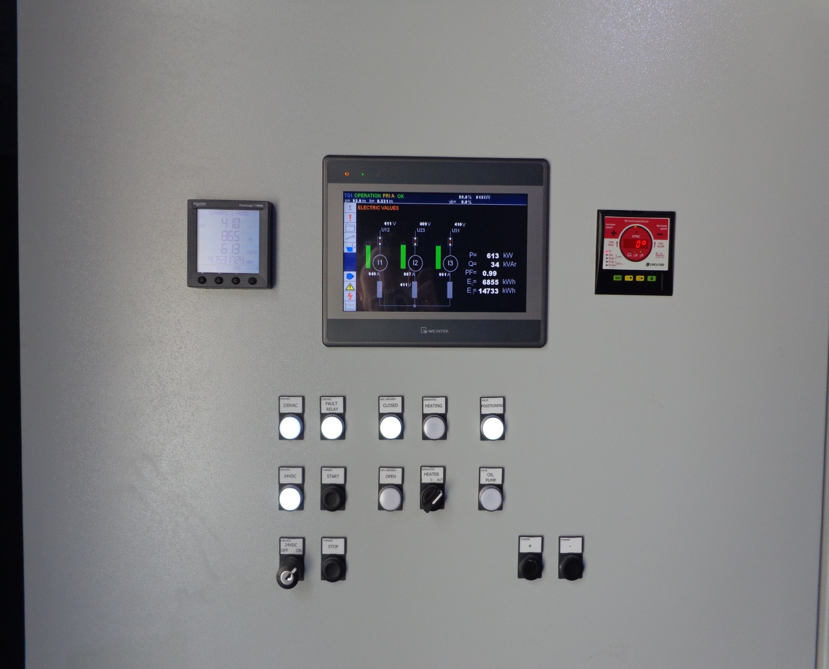
SISTEM UPRAVLJANJA, NADZORA I ZAŠTITE
Upravljanje
  Lokalno
  Centalno
    Glavni upravljački ormar DT1
    Stanični računar
Nadzor
  Lokalno
  Daljinski (preko GSM modema)
Zaštita
  Mikroprocesorski releji

Slide 14
PRIKLJUČAK NA DISTRIBUTIVNU MREŽU
Elaborat o uslovima priključenja na distributivnu mrežu
Uslovi za priključenje na distributivnu mrežu (EPCG)
  Lokacija priključenja (dalekovod Medanovići-Čokrlije)
  Maksimalna dozvoljena snaga k.s. u tački priključenja male elektrane
  Način i vrsta priključenja
  Priključni vod
  Vrsta i karakteristike rasklopne opreme rastavnog i spojnog mjesta
  Karakteristike uređaja mjerne ćelije

Slide 15
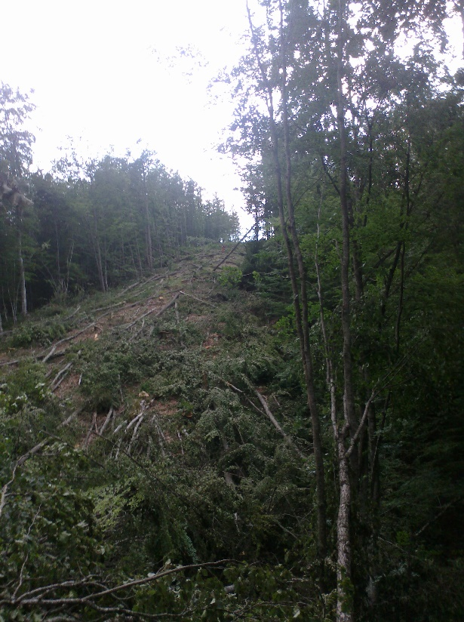
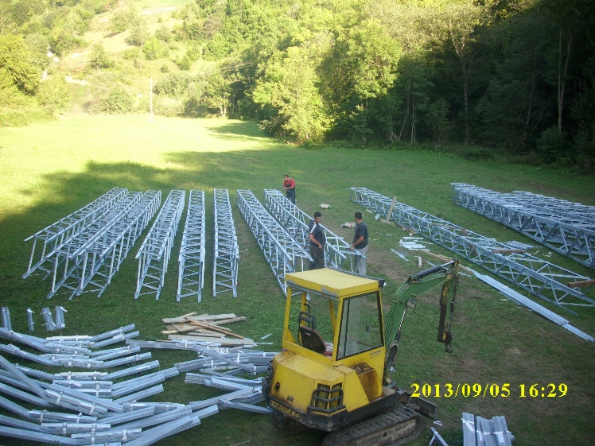
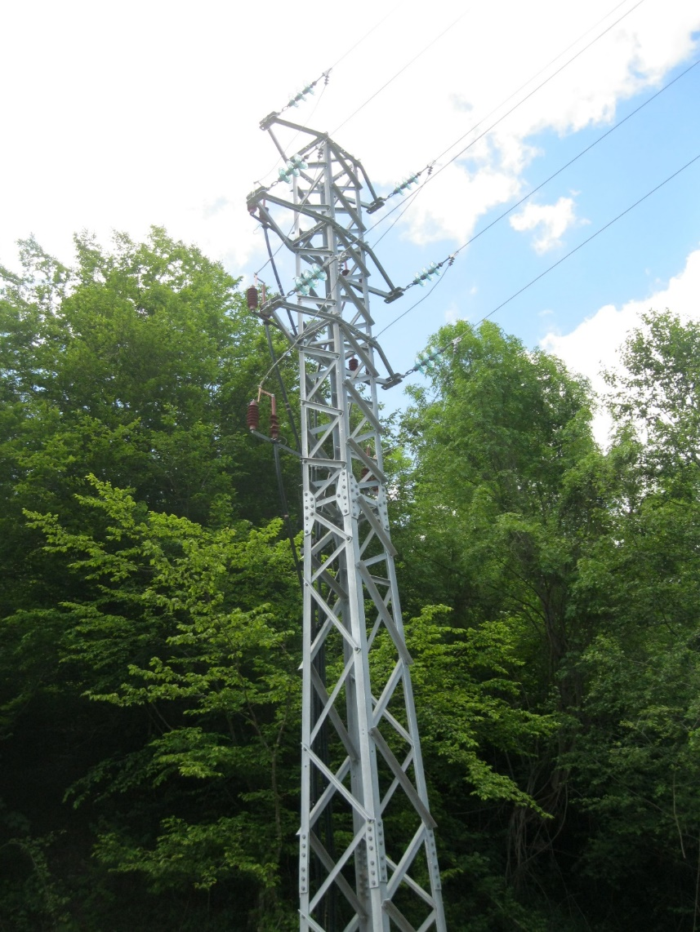
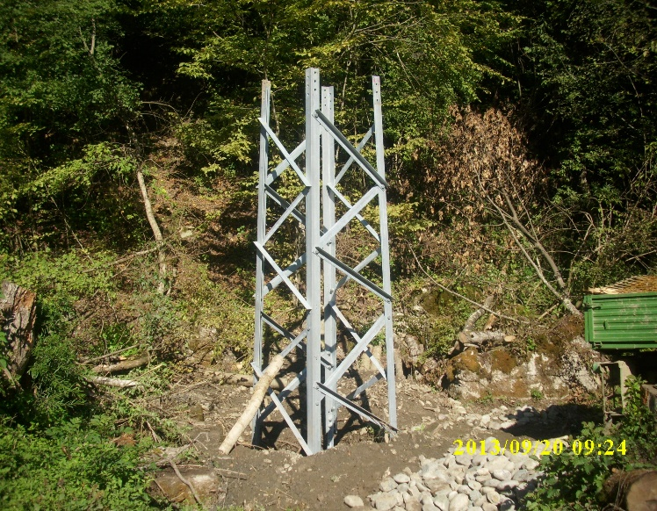

DALEKOVOD
Al/Fe 70/12 ${mm}^{2}$

Slide 16
HVALA NA PAŽNJI!
info@sistem-mne.com
http://www.sistem-mne.com/

